Slide 1

SE400.P11.PMCL
CI/CD PIPELINE DEVSECOPS
DOCKER, GITLAB, KUBERNETES
21521997 - LÊ VĂN DUY

Slide 2



GIỚI THIỆU
Xây dựng quy trình CI/CD Pipeline DevSecOps cho ứng dụng Todolist React + Go, giúp triển khai và kiểm thử tự động ứng dụng.
Sử dụng Docker để đóng gói
GitLab CI để tự động hóa quy trình.
Kubernetes để triển khai ứng dụng

Slide 3

DEVOPS
Một phương pháp phát triển phần mềm kết hợp giữa Development (phát triển) và Operations (vận hành).
Là một văn hóa làm việc, là một phương pháp làm việc linh hoạt.
Mục tiêu là tăng tốc độ phát triển và chuyển giao sản phẩm.
Tự động hóa, hợp tác, liên tục, phản hồi nhanh

Slide 4
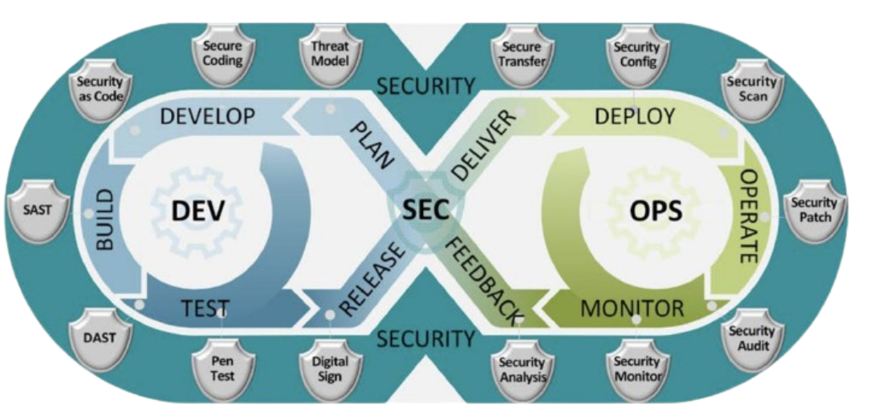
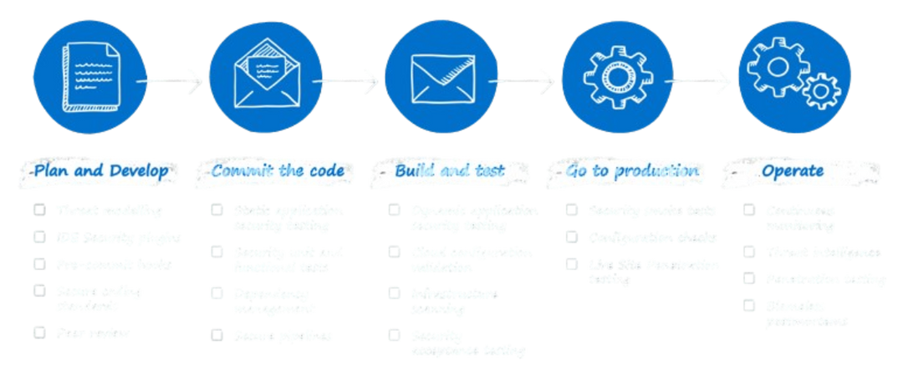
DEVSECOPS
Là bước phát triển tiếp theo của DevOps khi tích hợp bảo mật (Security) vào các giai đoạn.
Các cuộc tấn công mạng ngày càng phức tạp, bảo mật càng đóng vai trò quan trọng.
Giúp phát hiện sớm và xử lý kịp thời các lỗ hổng tiềm ẩn.
Tích hợp vào các giai đoạn chính, xác định rủi ro từ khi lập kế hoạch, phát triển, triển khai

Slide 5
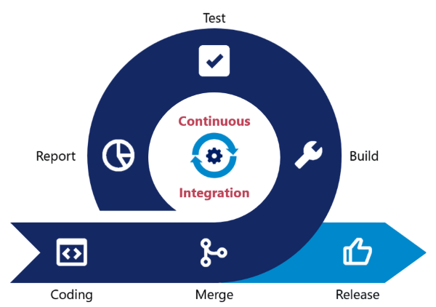
CI/CD
Continuous Integration (CI) là một phương pháp trong phát triển phần mềm cho phép các lập trình viên thường xuyên đưa mã mới vào nhánh chính.
Continuous Delivery (CD) là một bước tiến tiếp theo sau CI, là phương pháp tự động hóa quá trình triển khai phần mềm.
CI là bước tiền đề để thực hiện CD.
Đóng vai trò quan trọng trong việc tăng cường hiệu quả của quy trình phát triển phần mềm.

Slide 6
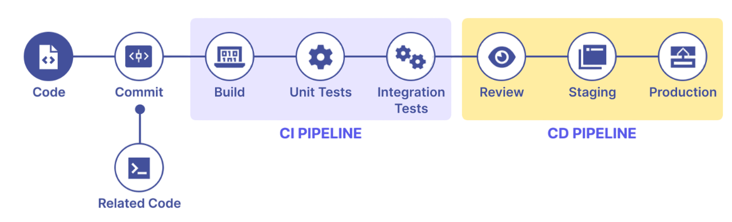
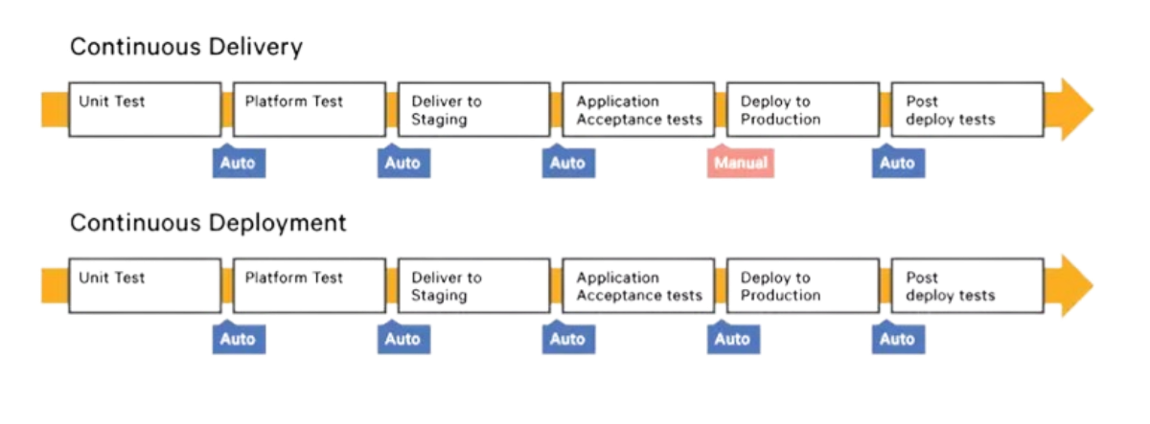
CICD PROCESS

Slide 7
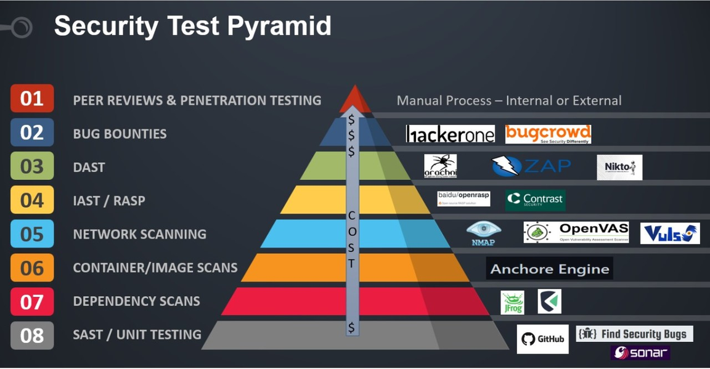
CÁC LOẠI TEST TRONG DEVSECOPS
Static Application Security Testing (SAST)
Software Composition Analysis (SCA)
Image Scan
Dynamic Application Security Testing (DAST)
Performance Testing
Unit Tests, Integration Tests, Acceptance Tests

Slide 8
DOCKER
Là một nền tảng giúp chúng ta xây dựng, vận chuyển và chạy các ứng dụng trong môi trường chứa gọi là container
Mang đến khái niệm Containerization nhẹ hơn và khơi động nhanh hơn máy ảo(VM)
Giúp tách biệt ứng dụng và môi trường chạy của nó.
Giải quyết vấn đề "works on my machine"
Dễ dàng tích hợp và sử dụng trong CICD Pipeline giúp nhất quán trong môi trường, tự động hoá

Slide 9

GITLAB
Là một hệ thống quản lý mã nguồn phân tán dựa trên Git
Cung cấp rất nhiều tính năng hỗ trợ cho quy trình DevOps, đặc biệt là GitLab CI/CD
Hỗ trợ DevOps và CI/CD bằng cách tích hợp tất cả các công cụ trong một nền tảng duy nhất

Slide 10

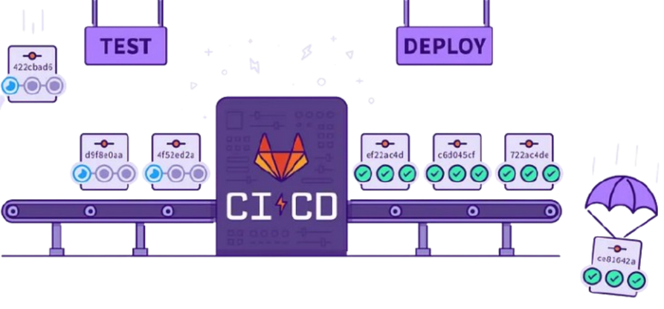
GITLAB CI
Là một phần của GitLab, một nền tảng DevOps mã nguồn mở tích hợp cung cấp các công cụ để quản lý toàn bộ vòng đời của một dự án phần mềm
Giúp tự động hoá quá trình kiểm tra, xây dựng, và triển khai phần mềm mỗi khi có thay đổi mã nguồn.
Được cấu hình trong file .gitlab-ci.yml
Khi đẩy mã lên GiLab, GitLab CI tự động chạy pipeline bao gồm các jobs

Slide 11
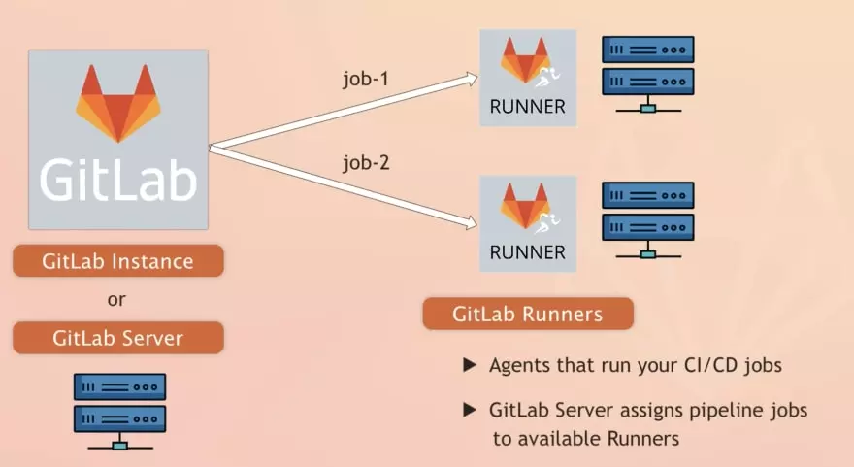
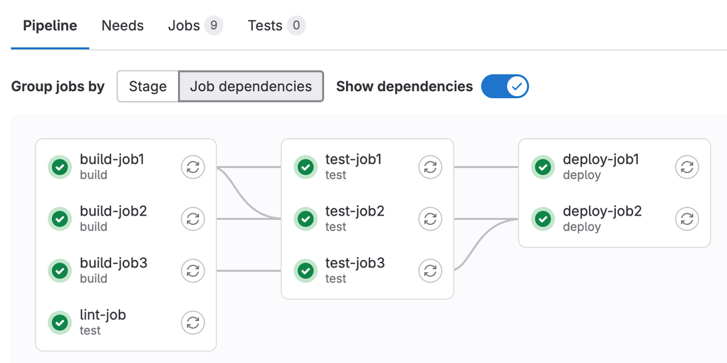
GITLAB CI
GitLab Runner, là công cụ thực thi các jobs trong pipeline
Pipeline là một tập hợp các công việc tự động hoá trong GitLab CI, nhiều jobs, tổ chức theo stages
Jobs là các tác vụ cụ thể mà pipeline sẽ thực thi
Stages là các bước lớn trong pipeline, giúp phân loại các công việc cần thực hiện
.gitlab-ci.yml là tệp cấu hình được lưu trữ trong kho mã nguồn, xác định các pipelines, stages và jobs cần thực thi

Slide 12

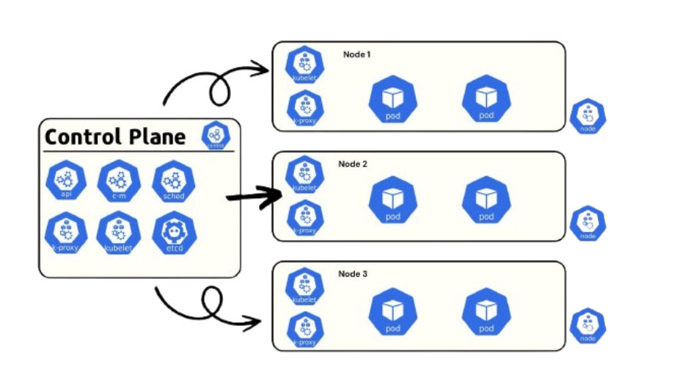
KUBERNETES(K8S)
Là một hệ thống mã nguồn mở dùng để tự động hoá việc triển khai, quản lý và mở rộng các ứng dụng container
K8s là một orchestration giúp quản lý các container
giúp dễ dàng triển khai, mở rộng và quản lý các ứng dụng
Mang đến khả năng tự động mở rộng, chịu lỗi, quản lý tài nguyên, tự động cập nhật rollback
Các thành phần cơ bản như Pod, Deployment, Service, Namespace, ConfigMap, Secret,...
1 cluster có các nodes, tổ chức các container vào các đơn vị gọi là Pods và điều phối tự động

Slide 13
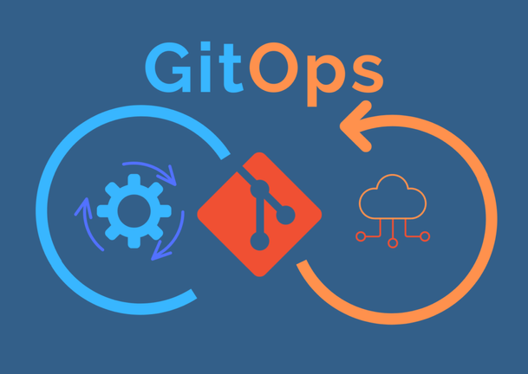

GITOPS & ARGO CD
GitOps là một phương pháp quản lý hạ tầng và triển khai ứng dụng bằng cách sử dụng Git làm nguồn trung gian duy nhất cho việc quản lý cấu hình hệ thống.
Argo CD là một công cụ mã nguồn mở được thiết kế để hỗ trợ quy trình GitOps trong việc triển khai ứng dụng trên Kubernetes
Argo CD được áp dụng vào trong bước CD (Continuous Delivery) của luồng CI/CD

Slide 14
DEMO

Slide 15
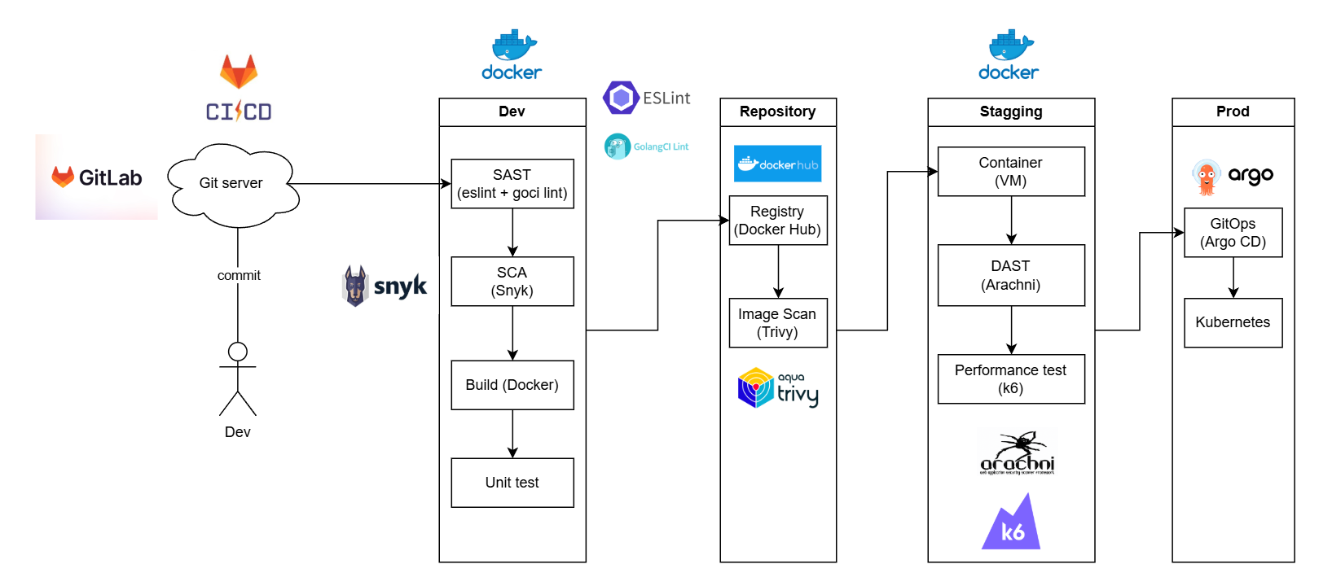
SƠ ĐỒ QUY TRÌNH CI/CD PIPELINE DEVSECOPS

Slide 16
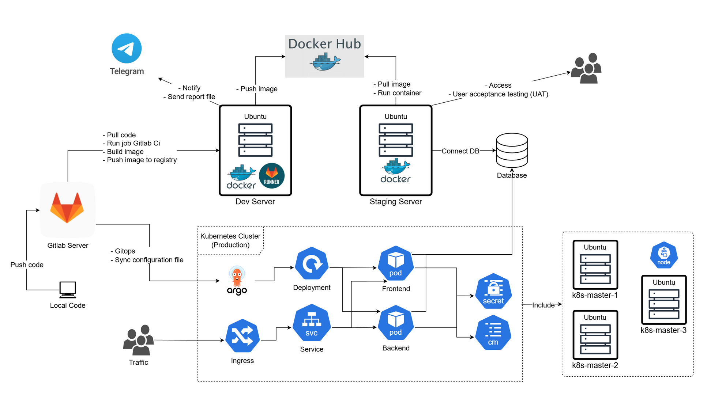
SƠ ĐỒ CƠ SỞ HẠ TẦNG CỦA QUY TRÌNH

Slide 17
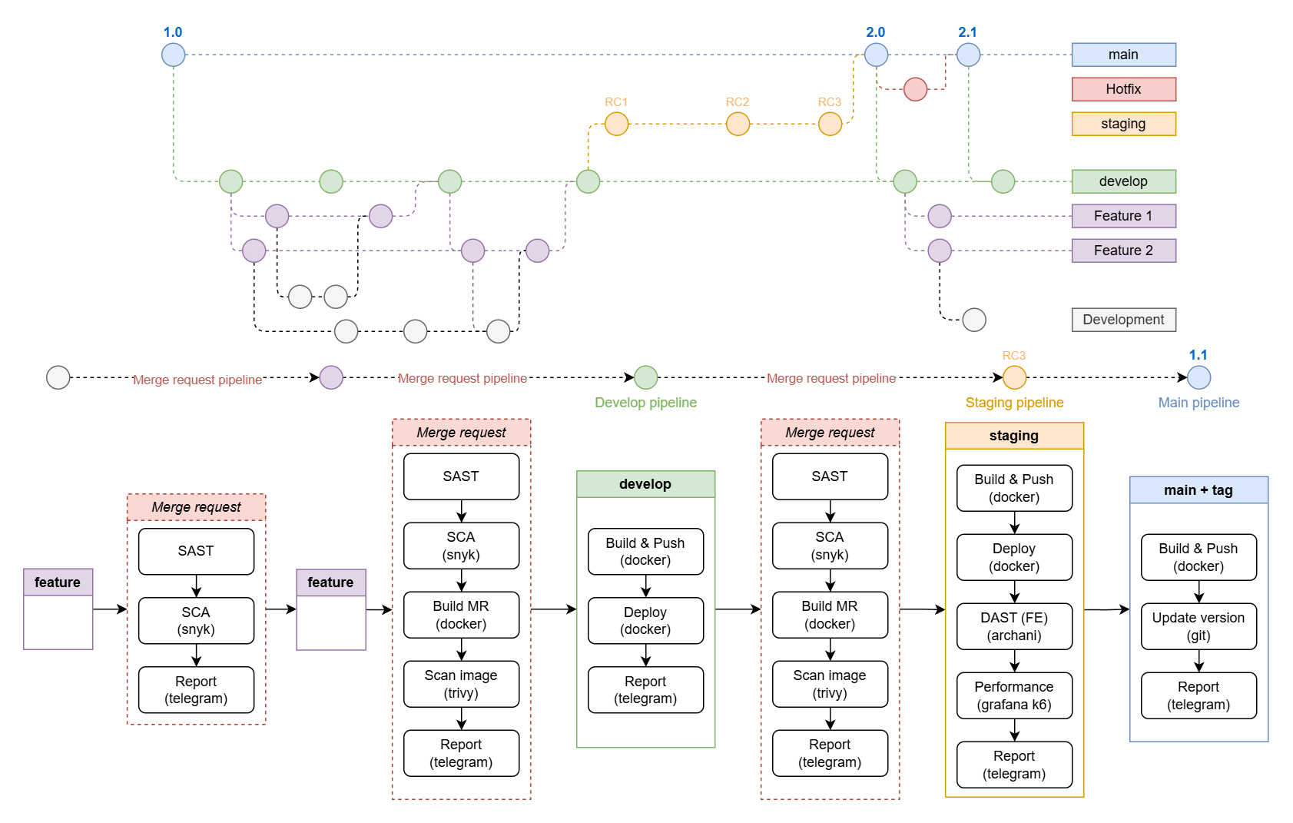
SƠ ĐỒ GIT FLOW VÀ PIPELINE FLOW CỦA QUY TRÌNH

Slide 18

SE400.P11.PMCL
THANK YOU !
21521997-LÊ VĂN DUY

